Slide 1
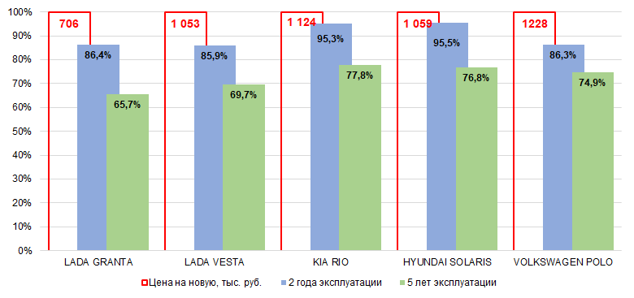
Лидеры по сохранности остаточной стоимости среди легковых
Маркетинговое агентство Russian Automotive Market Research по итогам 4 квартала 2021 г. обновило отчет «Прогноз остаточной стоимости легковых».
Согласно прогнозу RAMR, среди наиболее продаваемых легковых автомобилей, представленных на графике, лидером по сохранности остаточной стоимости через 2 года эксплуатации станет HYUNDAI SOLARIS, который сохранит 95,5% от своей первоначальной стоимости.
Через 5 лет эксплуатации лидером по сохранности остаточной стоимости станет KIA RIO с результатом 77,8%.
Прогноз остаточной стоимости, %
Источник: Russian Automotive Market Research

